Slide 1
Title未定
ゲームジャンル
弾幕シューティング
Notes:
ゲームの説明を始めます。よろしくお願いします。ジャンルはまだきまってなく

Slide 2
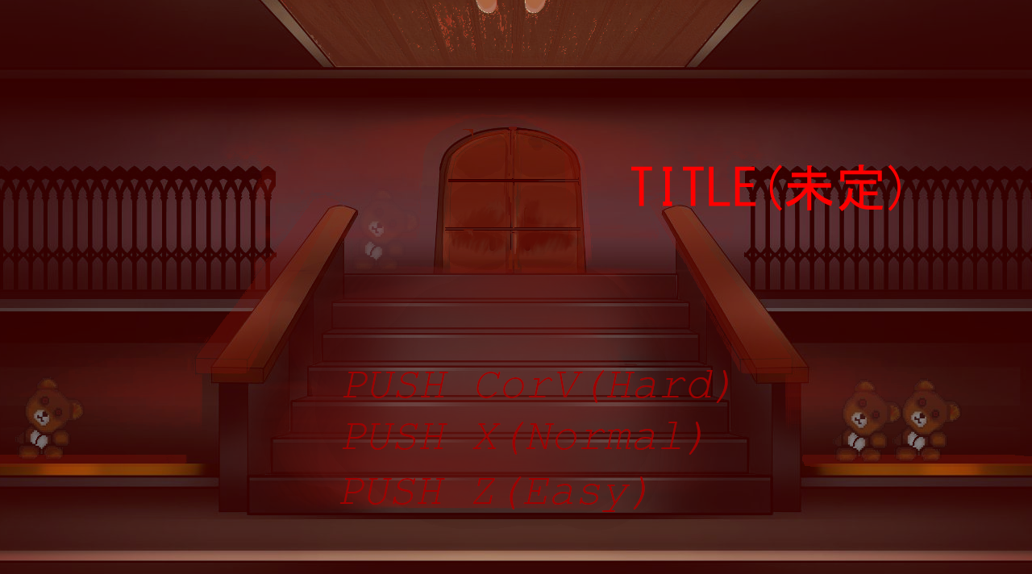
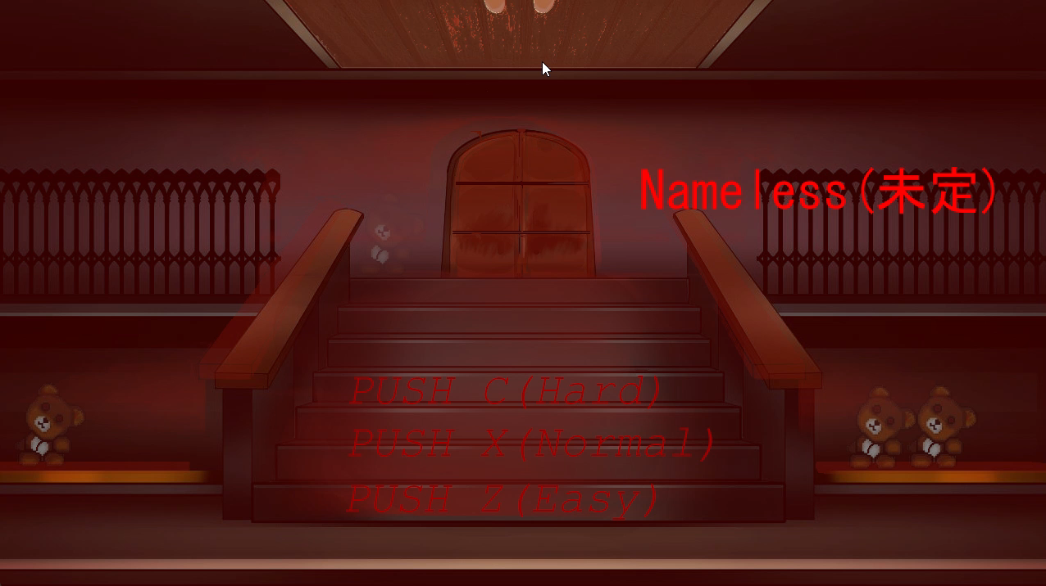

目次
コンセプト
ゲーム画面
操作方法

Slide 3
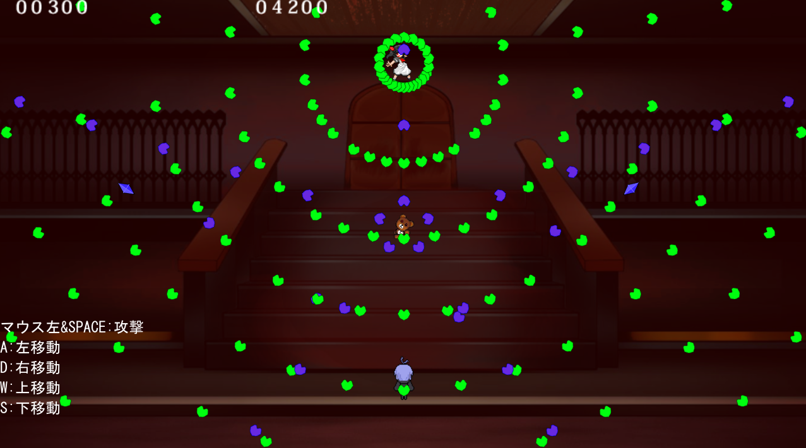
コンセプト
難易度低めの簡単弾幕シューティングゲーム

Slide 4
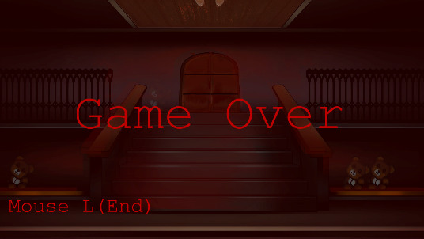
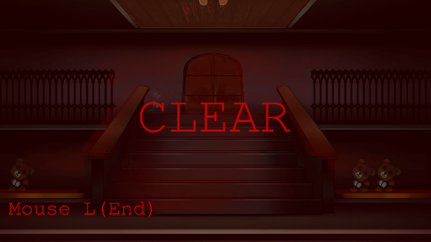
ゲーム画面
左上数字 Player HP
中央上数字 Boss HP
左下文字 操作方法
中央最下 Player
中央最上 Boss
Boss HPは最大6000
Player HPは300
Boss HPが０以下でクリア

Slide 5
操作方法
タイトル画面
Z 難易度Easy
X 難易度Normal
C 難易度Hard
ゲーム中
移動 WASD
攻撃 SPACE＆マウス（L）
リザルト画面
マウス（L） ゲーム終了

